Slide 1
권정민
캐주얼
분석
DA

Slide 2
Hyper
Idle
INDEX
-
01. 정의
02. 특징
0 3.금과 고블린
0 4. 버섯커키우기
0 5. 인사이트
06. 정리

Slide 3
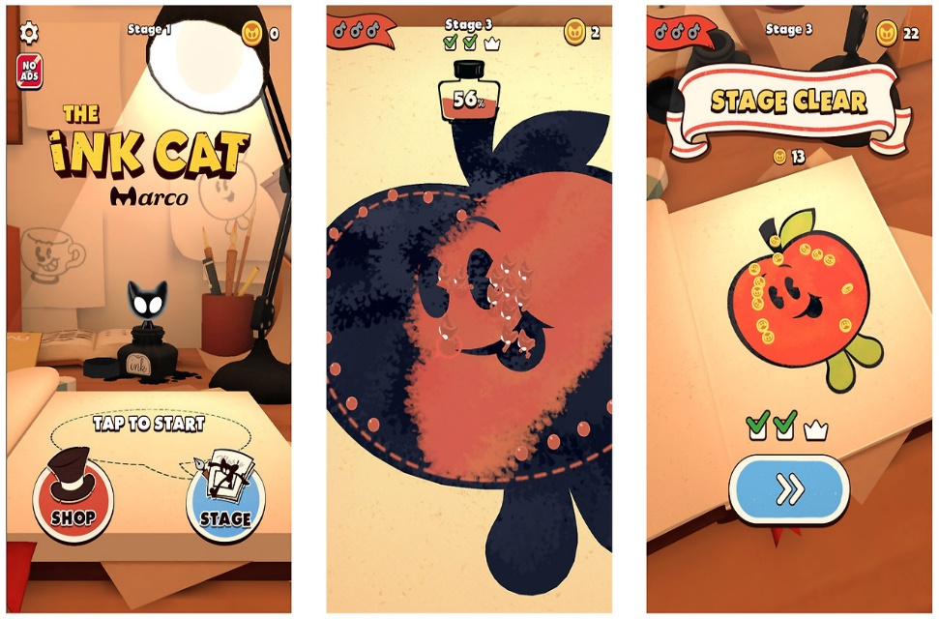

HYPER IDLE
정의
HYPER CASUAL
매우 간단한 조작과 룰

Slide 4
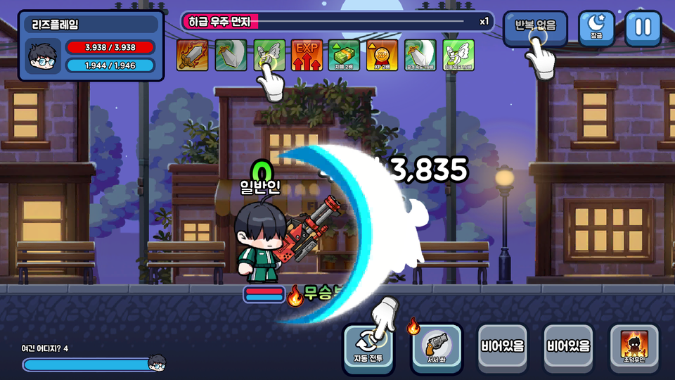
HYPER IDLE
정의
IDLE ARCADE
직접 조작 없이 자동적으로 게임이 진행된다.
직접 조작도 가능하며 효율적인 플레이가 가능하다.

Slide 5
HYPER IDLE
하이퍼 캐주얼 특징
낮은 진입장벽
-> 조작법과 룰이 직관적이며 게임 화면을 보자마자 이해 가능
빠른 진행
-> 게임 진행에 따른 결과물이 즉시 피드백
바이럴 가능성
-> 소셜 미디어에 쉽게 공유할 수 있음
1
2
3

Slide 6
HYPER IDLE
아이들 아케이드 특징
리텐션
-> 단순성으로 초기 진입 유도 후 자동 시스템으로 장기 리텐션 유도
성장 체감
-> 지속적인 리워드 획득 반영으로 직관적인 체감
Afk
-> 게임을 종료해도 진행이 멈추지 않아 리워드에 대한 기대감으로 리텐션 유도
1
2
3

Slide 7

HYPER IDLE
Gold and goblins
GOLD AND GOBLINS

Slide 8
HYPER IDLE
Gold and goblins
1. 바위 깨기
2. 고블린 및 자동 업그레이드
3. 새로운 스테이지
4. 보상 획득 및 지속 강화

Slide 9


HYPER IDLE
Gold and goblins
자동화와 수동 플레이의 균형으로 성취감과 몰입감을 극대화

Slide 10
HYPER IDLE
Gold and goblins
성장의 주요 자원
골드: 바위를 깨고 획득, 고블린 구매/업그레이드 및 갱도 자동화에 사용.
엘릭서: 보너스 스테이지/상자로 획득, 성장 병목 구간 극복.
카드: 시스템 영구 강화, 다음 광산으로 넘어가도 유지.
성장 메커니즘
고블린 구매 및 합성 → 빠른 자원 채취.
카드 업그레이드로 갱도 자동화 준비.
갱도 자동화와 고블린 배치 최적화.
보너스 스테이지에서 엘릭서/카드 확보.
광고 부스트로 자원 수급 가속.
카드 업그레이드로 장기적 성과 유지.
성장의 핵심 특징
갱도 자동화 → 지속적 수익 제공.
고블린 배치 최적화 → 빠른 성장 가능.
광산 초기화와 반복 성장
매 반복 시 효율 극대화.
영구적 업그레이드(카드)로 지속적인 성장 가능.
과금/광고 유도
병목 구간 해결을 위한 광고 시청 설계.
지속 접속 유도를 위한 보상 시스템(룰렛, 상자).

Slide 11
HYPER IDLE
Gold and goblins
코어루프
자원 획득: 고블린 배치를 통해 바위를 깨고 골드, 엘릭서, 카드 등의 자원 획득.
업그레이드: 자원으로 고블린을 구매, 합성, 갱도 자동화 및 카드 업그레이드.
새로운 도전: 새로운 광산으로 이동.
반복: 자원 획득 → 강화 → 도전 → 보상으로 지속적 성취감 제공.
성장 시스템
레벨업 및 고블린 합성
- 고블린 합성으로 더 높은 레벨 생성.
- 고블린 레벨에 따라 자원 생산 효율 상승.
카드 업그레이드
- 특정 능력의 영구적 강화로 장기 성장 가능.
- 갱도 자동화를 통한 자원 수급 최적화.
엘릭서 활용
- 병목 구간에서 성장을 가속화하는 촉진제 역할.
광산 확장
- 새로운 광산으로 초기화 후 반복적인 최적화.
이벤트 및 추가 보상
- 광고, 보너스 스테이지 등에서 추가 자원 획득.

Slide 12

HYPER IDLE
버섯커 키우기
버섯커 키우기

Slide 13
HYPER IDLE
버섯커 키우기
1. 램프(장비와 골드)
2. 캐릭터 성장
3. 새로운 스테이지 확장 및 도전
4. 획득한 자원으로 성장 후 계속 반복 도전

Slide 14
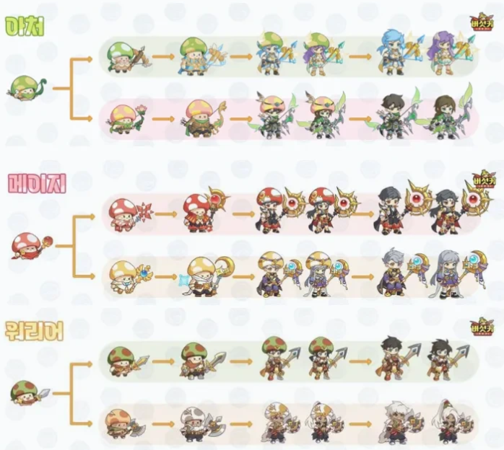
HYPER IDLE
버섯커 키우기
유기적 설계를 통해 몰입감과 성취감을 극대화

Slide 15
HYPER IDLE
버섯커 키우기
성장 시스템
레벨과 전직
초반에는 기본 상태로 시작해 30레벨에 전직.
100레벨 도달 시 인간 형태로 변화하며 더욱 강력한 능력 해금.
장비 업그레이드
램프를 통해 고급 장비 획득을 노리고, 이를 통해 전투력을 강화.
주요 옵션을 중심으로 세팅해 효과를 극대화.
스킬과 동료 조합
스킬을 획득하고, 동료와의 시너지.
각 스킬은 다양한 요소를 강화.
가문 및 정원 콘텐츠
가문 상점과 난투 참여로 성장에 필요한 자원 획득.
정원을 활용한 추가 성장(광산, 연구소, 버섯 농장 등).
이벤트와 보상
자원을 효율적으로 관리하며 이벤트에서 보상을 획득.
무과금 플레이어도 자원 최적화로 성장 가능.

Slide 16
HYPER IDLE
버섯커 키우기
코어루프 설계
자원 획득: 램프 사용으로 장비, 골드, 경험치 획득.
캐릭터 강화: 자원으로 장비, 스킬, 동료 강화.
새로운 도전: 더 높은 난이도의 콘텐츠 공략.
반복: 강화 → 도전 → 보상으로 지속적 성취감 제공.
성장 시스템 설계
레벨과 전직: 30레벨에 직업 선택, 100레벨에 인간화.
장비/스킬 강화: 램프 활용, 스킬 효과 증가.
동료 조합: 특성에 따른 공격력/생존력 향상.
가문과 정원 콘텐츠: 자원 생산 및 성장 보조.
이벤트 참여: 추가 보상 및 성장 기회 제공.

Slide 17
HYPER IDLE
인사이트
반복적 성장 구조
두 게임 모두 반복적으로 자원을 획득하고, 이를 통해 캐릭터나 시스템을 강화하며, 점차 높은 난이도의 콘텐츠로 도전하는 루프형 성장 시스템을 중심으로 설계됨.
자원의 다각화
Gold and Goblins: 골드, 엘릭서, 카드 등 다양한 자원으로 성장 병목을 해소.
버섯커 키우기: 램프, 장비, 스킬, 동료 등 자원의 종류를 늘려 성장의 다양성을 제공.
자동화와 수동 플레이의 조화
Gold and Goblins: 갱도 자동화로 지속적인 자원 생산, 수동 플레이로 효율 극대화.
버섯커 키우기: 램프의 자동 점등과 수동 플레이 병행으로 편의성과 효율성을 조화.
장기적 보상 설계
Gold and Goblins: 카드와 같은 영구적 강화 요소로 플레이 지속성 보장.
버섯커 키우기: 가문 콘텐츠와 동료 조합을 통한 지속적 성장 가능.

Slide 18
HYPER IDLE
인사이트
성장의 과정을 단순하지만 몰입감 있게 만들어 플레이어가 지속적으로 게임에 참여하도록 유도.
다채로운 자원을 통해 플레이어에게 전략적 선택의 중요성을 부여.
자동화 요소는 장기적 몰입도를 유지하고, 수동 플레이는 단기적 몰입을 강화.
영구적 보상을 통해 플레이어의 투자 감각을 자극하고, 장기적인 게임 플레이를 유도.

Slide 19
HYPER IDLE
정리
반복 플레이를 통한 성취감 제공, 자동화와 전략적 선택의 균형, 장기적 보상 설계 등으로 플레이어의 지속적인 참여를 유도하는 공통점을 지닌다. 이러한 요소는 방치형 게임의 핵심 설계 원리로, 넓은 범위의 유저층을 만족시키는 데 효과적이다.

Slide 20
HYPER IDLE
BM
단계적 성취 초기에는 빠른 성장을 유도해 만족감을 제공하고, 중반 이후에는 광고 시청, 이벤트 참여 등을 통한 성장이 자연스럽게 연결되도록 설계
광고와 성장 광고 시청을 통해 주요 자원(골드, 스킬 포인트, 장비 강화 재료 등)을 보상으로 제공
과금 요소 무과금 유저를 위해 시간 기반 보상을 제공하면서, 유료 상품(광고 제거, 자원 부스터)으로 추가 수익 유도
이벤트 기반 매출 극대화 단기 이벤트에서 광고와 구매가 연계된 보상을 제공하여, 유저의 과금을 유도

Slide 21
권정민
THE
END
This is my Blog

